Slide 1
EPREUVE E2
ETUDE D’UN PROCEDE
Baccalauréat professionnel
« procédés de la chimie de l’eau et des papiers cartons »

Slide 2
Correspondance d’épreuves et d’unités
Compétences et savoirs évalués
BAC PRO I.P. 2011 | 2014
U11 .Etude d’un procédé industriel | U.22
U12 .Etude et conduite d’opérations unitaires | U.21
BAC PRO P.C.E.P.C.
E2 Epreuve Technologique Etude d’un procédé
Compétences évaluées C14 : Utiliser le langage technique adapté C15 : Traiter les informations
Savoirs « communs » des domaines deS1 àS6

Slide 3
Conception de l’épreuve
DOSSIER RESSOURCES
Dossier technique, de fabrication et des impératifs QHSE
Dossier des risques professionnels et de protection de l’environnement
Dossier des supports de communications de l’installation
PROCEDE DE PRODUCTION OU DE TRAITEMENT

Slide 4
QHSE
ENTREPRISE / SITE INDUSTRIEL
PROCEDE DE PRODUCTION OU DE TRAITEMENT
PRODUITS
OPERATIONS UNITAIRES
SYSTEMES

Slide 5
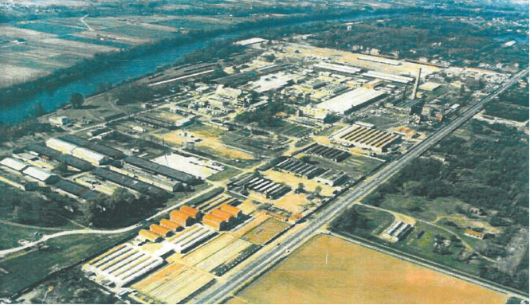
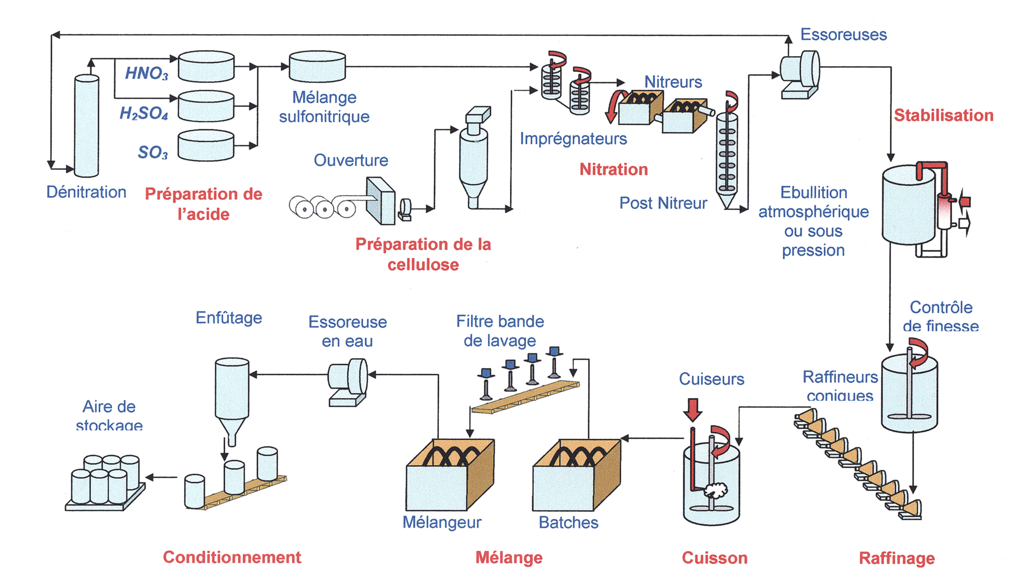
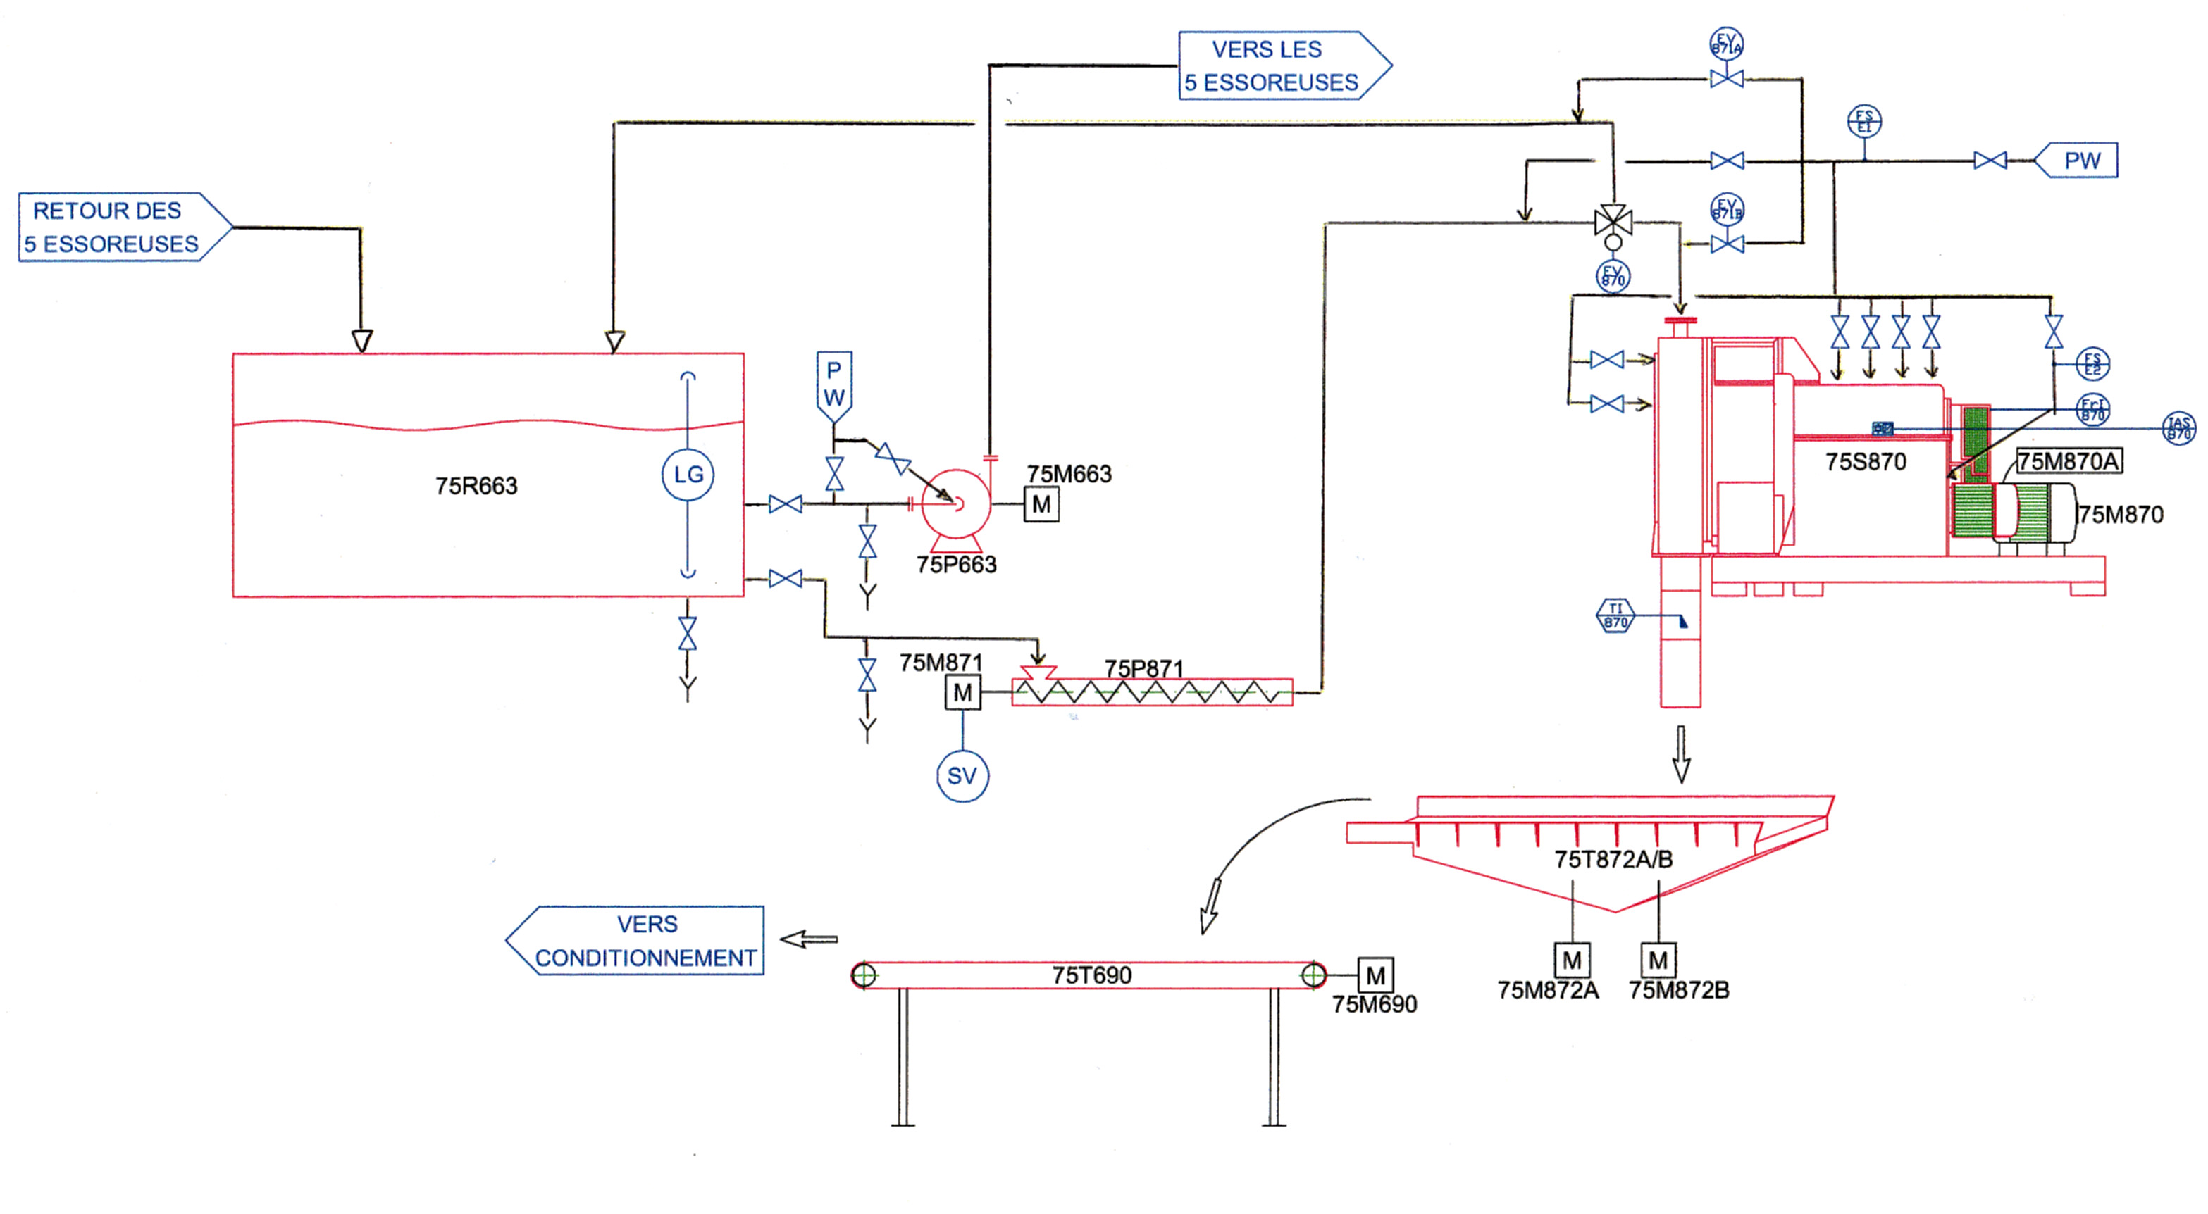
Exemple de procédé : Production de nitrocellulose

Slide 6
Eléments d’évaluation
L’épreuve traitera principalement de la compréhension d’un procédé et
de l’analyse des interactions procédé – produits – système, à partir du dossier ressources
Eléments du contexte de l’évaluation | Exemple de connaissances abordées | Exemple dans le cas du procédé
Etude au niveau de l’entreprise (ou du site industriel) Etude de la production ou du traitement | QHSE (sécurité au travail, analyse des risques, l’environnement…) Etude du procédé – Communication technique. | Identifier lors de la manipulation du sulfonitrique les phénomènes dangereux. Choisir les moyens de protections nécessaires. Distinguer les normes ISO en vigueur dans l’entreprise. Expliquer, à l’aide des documents, le classement SEVESO du site… Donner le rôle de l’ouverture de la cellulose. Compléter le schéma de principe du procédé de production de la nitrocellulose. Identifier les paramètres importants dans cette fabrication (taux d’azote, viscosité)…

Slide 7
Eléments du contexte de l’évaluation | Exemple de connaissances abordées | Exemple dans le cas du procédé
Etude de la production ou du traitement | Etude des produits , réactifs, effluents… Etude de la réaction Maintenance Etude des opérations unitaires Système du procédé | Enoncer les analyses à réaliser sur le rejet de la production de collodion. Indiquer sous quelle forme est utilisée la cellulose dans le procédé. Déterminer les quantités de matière mise en jeu pour la réalisation du mélange sulfonitrique… Repérer les éléments d’un schéma relatif au démarrage d’une pompe. Donner leur fonctionnement… A partir des données de l’essorage, décrire l’appareil et donner l’influence des principaux paramètres de conduite. Déterminer les flux d’énergies échangés lors de la dépolymérisation/stabilisation. Identifier et nommer les différents éléments d’une boucle de régulation au niveau de la nitration…

